Slide 1
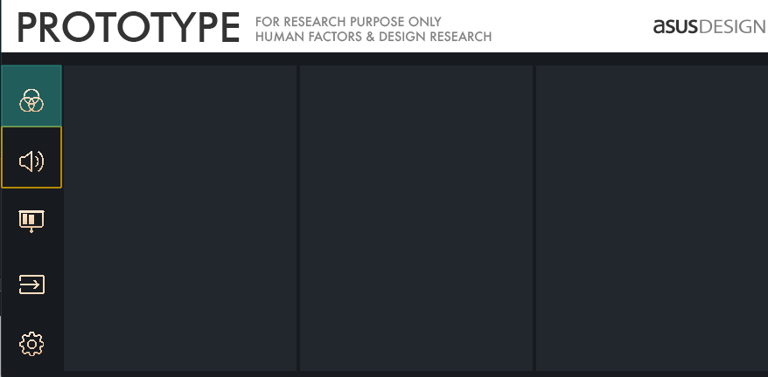
接下來會出現如上圖所示之黃色方框，
請依照指示，透過滾輪或搖桿來選取
黃框處之選項

Slide 2

接下來會隨機出現上、下、左、右等四個方向的箭頭。請以旋鈕/搖桿作出與該方向相對應的操作。
向上扳動
向左扳動
向右扳動
向下扳動

